Slide 1
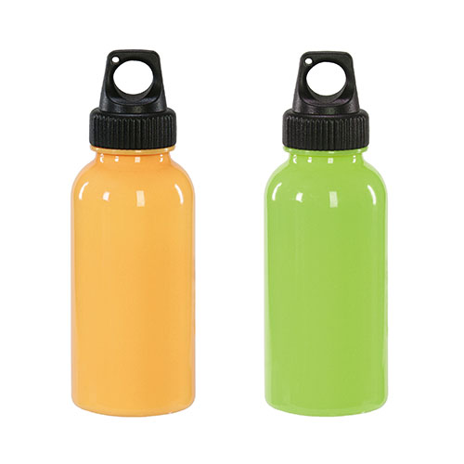
【提案書】
カラフルプラボトル
特徴
すっきりとしたスポーティなフォルムがさりげなくオシャレなプラボトルです。名入れプリントが可能ですのでスポーツイベントのオリジナルグッズやノベルティアイテムとしてもおすすめです。
納期
納期スペース
仕様
カラー展開 ： 色指定不可
素 材 ： ポリカーボネート・ポリエチレン
サイズ ： φ60×180mm
容 量 ： 350ml
包 装 ： 化粧箱入
お見積
お見積りスペース

